Slide 1
Превращение веществ

Slide 2
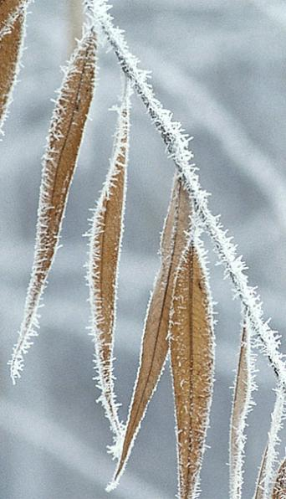
ФИЗИЧЕСКИЙ ПРОЦЕСС

Slide 3
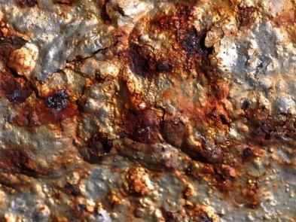
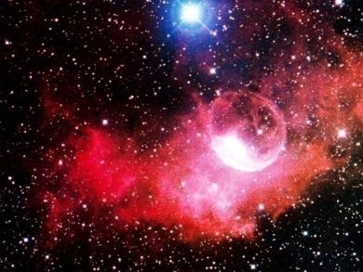
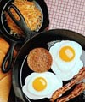
ХИМИЧЕСКАЯ РЕАКЦИЯ

Slide 4
Явления
Физические
Химические
изменяются
физические
свойства
веществ
одни вещества
превращаются
в другие
№ 1-9

Slide 5
Химическими реакциями называются явления,
в процессе которых происходит образование
новых веществ – продуктов реакции
Условия протекания
1) соприкосновение реагентов
2) нагревание реагентов до определенной
температуры
3) применение веществ, ускоряющих
химическую реакцию - катализаторов

Slide 6
Доказательные признаки химических реакций
изменение цвета
выпадение или растворение осадка
выделение газа
появление запаха
выделение или поглощение
теплоты
свечение
изменение окраски индикаторов

Slide 7
Примеры явлений | Вид явления | Признаки химических реакций
Испарение воды
физическое
выделение
теплоты и света
Горение древесины
химическое
Скисание молока
химическое
изменение вкуса
Возгонка йода
физическое
изменение
окраски
Ржавление железа
химическое

Slide 8
Образование воды (Н₂О)
Н
О
О
Н
Н
Н
+
→
О
О
Н
Н
Н
Н
реагенты
↓
Н
Н
Н
О
О
Н
продукты

